Slide 1
ISUTC INSTITUTO SUPERIOR DE
TRANSPORTES E COMUNICAÇÕES
Programação 1

Slide 2
Sumário:
Arrays :
Unidimensional (Vectores)

Slide 3
Objectivos:
Definir a aplicabilidade de arrays (vectores),
Codificar programas usando arrays (vectores).

Slide 4
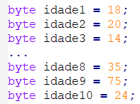
Introdução:
Imagine um programa que deve manipular a idade de 10 pessoas. Você poderia criar 10 variáveis para armazenar cada um dos 10 valores. Por exemplo:
Imagine se tivesse de manipular 1000 idades? 10000 idades?

Slide 5
Array:Definição
Os Arrays são estruturas que permitem armazenar uma lista de itens realcionados.
O array possibilita armazenar diversos valores em uma única variável, além do armazenamento de vários objectos.
Esses diversos itens são armazenados em forma de tabela de fácil manipulação, sendo diferenciados e referenciados por um índice numérico.
Características
Os Arrays são estruturas de dados estáticas que consistem em itens de dados relacionados do mesmo tipo.

Slide 6
Array Unidimensional
Os arrays unidimensionais são os que possuem apenas um índice para acessar seu conteúdo.
Eles são declarados da seguinte maneira:
[tipo] nome_array[ ];
Eles são criados (instanciados) da seguinte maneira:
nome_array = new [tipo][quantidade];

Slide 7

Array Unidimensional
Eles são inicializados da seguinte maneira:
nome_array = {${valor}_{1}$, ${valor}_{2}$, … , ${valor}_{n}$};
Eles são declarados e inicializados da seguinte maneira:
[tipo] nome_array [ ] = {${valor}_{1}$, ${valor}_{2}$, … , ${valor}_{n}$};

Slide 8
Array Unidimensional: caracteristicas
O número entre parênteses rectos na instrução de criação de um array define o espaço de memória reservado para o array.
Quando criamos um array, todo elemento do tipo de dado primitivo é inicializado com valor 0;
Quando se trata de referência a objectos, os elementos do array são inicializados com valor null.

Slide 9
Array Unidimensional: atribuição
A sintaxe para atribuição de valores em um array é:
nome_array [indice]= valor;

Slide 10
Array Unidimensional: acesso aos elementos
Cada elemento do array é acessado através do seu índice|posição.
Para aceder a um valor do array, indique o nome do array e o índice do elemento entre parênteses rectos.
0 1 2 3 4 5 6 índice
Para os índices, é comum a utilização das variáveis i, j
5 | 15 | 0 | -4 | 12 | -10 | 95

Slide 11
Array Unidimensional: acesso aos elementos
0 1 2 3 4 5 6 índice
V =
Valor inicial e valor final do Array (vector)
Onde V.length é o tamanho to vector (quantidade de elementos)
5 | 15 | 0 | -4 | 12 | -10 | 95

Slide 12
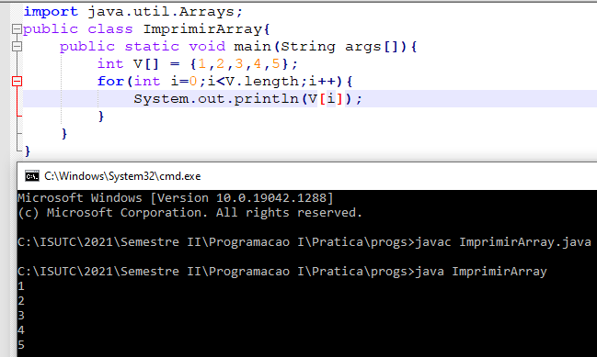
Array Unidimensional: imprimir os elementos

Slide 13
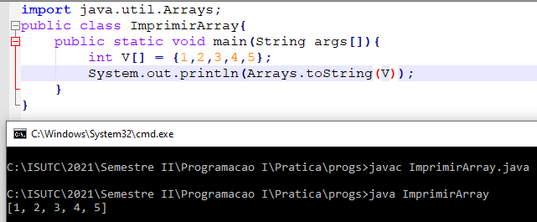
Array Unidimensional: imprimir os elementos

Slide 14
Exemplo
Escreva um programa que determina a média dos valores de um array de inteiros.

Slide 15
GARANTE O TEU FUTURO
COM UMA FORMAÇÃO SÓLIDA
Prolong. da Av. Kim Il Sung (IFT/TDM) Edifício D1
Maputo, Moçambique
www.facebook.com/isutc
www.transcom.co.mz/isutc

